Slide 1
Statisztikai alapú természetes nyelvi modellezés
Tóth László
Számítógépes Algoritmusok és Mesterséges Intelligencia Tanszék

Slide 2
Formális nyelvi modellek
Formális nyelvi modellen a formális nyelvek tantárgyból ismert nyelvtanokon alapuló leírást fogom érteni
generatív nyelvtanok, Chomsky-féle nyelvhierarchia, automaták, környezetfüggetlen nyelvtan, …
A generatív nyelvtanok vizsgálata a 60-as évektől kezdve a nyelvészet sok területét forradalmasította
Az idő előrehaladtával viszont egyre több kritikai is éri
Itt most nem fogok a nyelvészeti, kognitív pszichológiai, filozófiai,… szempontokkal foglalkozni, csakis a gyakorlati, nyelvtechnológiai használhatósággal
Ilyen szempontból viszont a formális nyelvek nem tűnnek alkalmasnak a nyelv modellezésére - néhány ilyen érvet sorolok fel a következő diákon

Slide 3
Formális nyelvi modellek hátrányai
Még egyetlen természetes nyelvhez sem született olyan formális nyelvtan, amely a teljes nyelvet leírná
Még a nyelv egy pici szeletének a leírása is rendkívül nehéz
A generatív nyelvtanok a nyelv egy adott állapotát igyekeznek leírni, nem veszik figyelembe a nyelv változását
A definíció szerint, „a terminálisok (esetünkben szavak) halmaza adott”
A természetes nyelvekben folyamatosan kerülnek új szavak - a legtriviálisabb példa a tulajdonnevek halmazának bővülése
Mi emberek egy ismeretlen tulajdonnév esetén többnyire tudjuk értelmezni a mondatot, pl. : „Tegnap hetes erősségű földrengés volt az olaszországi Bergamóban” – a szövegkörnyezetből ki tudjuk találni, hogy az ismeretlen szó valószínűleg egy tulajdonnév, egy város neve
Egy formális nyelvtan viszont ismeretlen szó esetén az egész mondatot elvetné
Márpedig egy természeten nyelvi alkalmazást lehetetlen a világ összes tulajdonnevére felkészíteni (a tulajdonnevek kezelése amúgy is a természetes nyelvi feldolgozás egyik legnehezebb területe)

Slide 4
Formális nyelvi modellek hátrányai 2
Spontán kommunikációban meglepően sok szintaktikailag hibás mondatot használunk
Ez beszélgetésekre (spontán társalgás) is igaz: hibás mondatok, félbehagyott szavak, szóismétlések, nyelvbotlások, hezitálás, stb…
Illetve írott kommunikációra (blogok, chat, szociális média) is igaz: hibás mondatok, elütések, rövidítések, stb.
Mivel sokáig ellenőrzött hanganyagokon és szövegeken (pl. könyvek vagy felolvasott szövegek ) folytak a kutatások, ez a tény a nyelvészekben is viszonylag sokára tudatosult
Érdekes módon nekünk, embereknek ez fel sem tűnik, nem tudatosul (csak ha már tényleg értelemzavaróan sok a hiba)
Egy formális nyelvtan viszont ezeket a hibás mondatokat nem fogadná el

Slide 5
Formális nyelvi modellek hátrányai 3
A formális nyelvtanok a mondat szintaxisát modellezik
És azt is csak két „fokozaton”: egy mondat vagy eleme a nyelvnek, vagy nem
Nem foglalkoznak a szemantikával és a nyelvhasználattal
Ha két mondat nyelvtanilag helyes, akkor nem képesek különbséget tenni, ha az egyik az adott szituációban nyelvhasználatilag „helyesebb”, mint a másik
„Viszont látásra, professzor úr” vagy „Na csákó, kicsi szívem”
Avagy a jelentése miatt ez egyik mondat elhangzása valószínűbb, mint a másiké
„A veréb felrepült a fára” vagy „A véreb felrepült a fára”
A beszédfelismerő megtámogatására hasznosabb lenne, ha 0-1 helyett egy rugalmasabb (pl. 0-1 közti) értéket adna a nyelvi modell
Például az akusztikus modell bizonytalansága esetén segítene dönteni (lásd veréb vagy véreb)
A korábban felírt Bayes döntéselméleti szabály is egy valószínűségi alapú nyelvi modellt feltételez, azaz P(w₁…w_{n})-re van szüksége
A fenti okok miatt statisztika alapú nyelvi modelleket fogunk használni

Slide 6
Statisztikai alapú nyelvi modellezés
Ezek a módszerek a 70-80-as évektől jöttek divatba, látva a formális módszerek gyakorlati alkalmazásokban való kudarcát.
Jelinek: "Every time I fire a linguist, the performance of the speech recognizer goes up".
Mostanra a gyakorlati alkalmazásokból már teljesen kiszorították a formális módszereket
Matematikai (statisztikai) modellt fogunk kreálni a nyelv - vagy legalábbis valamely aspektusának – modellezésére
a modellnek képesnek kell lennie leírni a modellezett dolgot
de nem lehet túl bonyolult, hogy matematikailag kezelhető maradjon (ld. tanítás, kiértékelés)
A modell paramétereit hatalmas szöveges adatbázisokon (nyelvészeti kifejezéssel „korpusz”), gépi tanulással során optimalizáljuk

Slide 7
Statisztikai alapú nyelvi modellezés 2
A statisztikai nyelvi modellek fő alkalmazási módjai:
Nyelvi modellezés: egy „mondat” (szósorozat) valószínűségének becslése (nekünk ez kell a beszédfelismerésben)
Nyelvi elemzés (parsing): egy mondat legvalószínűbb belső struktúrájának (pl. derivációs fa) megtalálása,
A szavak valamilyen absztrakt tulajdonságának (pl. szemantikai hasonlóság) megbecslése
Statisztikai nyelvi modellek néhány fő alkalmazási területe:
Beszédfelismerés, chatbotok
Gépi fordítás
Szövegbányászat, pl. szociális média elemzése (felhasználó véleményének, szándékának kinyerése), ajánlórendszerek,…
A Statisztikai modellezés fő előnyei
A szintaktikát és a szemantikát egyben kezeli (nyelvi modellezésnél előny, nyelvi elemzésnél néha hátrány is lehet)
A tanulás során nem látott vagy helytelen inputot is tud kezelni (nem elutasítja, csak kisebb valószínűséget rendel hozzá)
Ha téved, akkor csak kisebb hibát okoz a teljes rendszerre nézve (nem elutasítja a mondatot, csak túl kicsi/nagy valószínűséget rendel hozzá)

Slide 8
A természetes nyelvek fő statisztikai tulajdonságai
Tóth László
Számítógépes Algoritmusok és Mesterséges Intelligencia Tanszék

Slide 9
Szavak száma
Mivel statisztikai modellezést akarunk csinálni, előbb érdemes megis-merkedni a természetes nyelvek fő statisztikai tulajdonságaival
Főként az angol nyelvről fogok beszélni, külön lesz szó a magyarról
Egy egyszerűnek tűnő kérdés: hány szó van az adott nyelvben?
Angol: szónak számítunk mindent, ami két szóköz között állhat
Egy szótőhöz max. 2-3 alak tartozik, pl. go-goes-went-gone, pen-pens
Az angolban a rettentő sok dialektus és nyelvváltozat okoz gondot (mindegyiknek lehetnek olyan szavai, amelyek az összes többi csoport számára ismeretlenek)
Magyar: a toldalékolás miatt a „szó” definíciója se triviális
A toldalékolás miatt szavak helyett szólalakokról van értelme beszélni
Magyarban egy főnévnek kb. 700 alakja lehet! (Hasonló morfológiai gazdagságú a finn és a török nyelv; a legtöbb európai nyelv a magyar és az angol közé esik e szempontból)
De mondjuk az „elkelkáposztásítástalanítás…” kezdetű, azt szónak tekintsük-e? (elvileg lehetséges szóalak, de gyakorlatban nem használjuk semmire)
A bizonytalanság miatt a szavak számára tett becslések is nagyon szórnak
Angol: valahol 150 000 és 2 millió közt vannak a becsült értékek

Slide 10
Lefedés
Ez már precízebben definiált, ezért nyelvtechnológiailag hasznosabb fogalom, mint a szavak száma
Rögzítsünk egy szótárat N szóval
Vegyünk egy jó nagy szöveges adatbázist M szövegszóval (M a „szó-pozíciók” száma, azaz a különböző helyeken levő szavak különböző szónak számítanak akkor is, ha maga a szóalak ugyanaz)
A lefedés (covering) azt mutatja meg, hogy egy adott szöveges adatbázis szövegszavainak hány százaléka van benne az adott szótárban
Példák:
Shakespeare összes műveiben kb. 29000 szó fordul elő
Egy régi vizsgálatban egy cég belső levelezését vizsgálták, a leggyakoribb 5-20 ezer szóval 90-98%-is lefedést értek el (angol!)
Azaz angolban 5-20 ezer szó egy átlagos kommunikációhoz lényegében elég
Viszont ez az 5000 szó rendkívüli módon „domain” (tematika) függő
Egy orvosi könyv 5000 leggyakoribb szava nagyon el fog térni egy informatikai könyv 5000 leggyakoribb szavától

Slide 11
Dinamikus lefedés
Kicsit finomítunk a lefedési vizsgálaton: dinamikus szótárat készítünk
a szöveget szóról szóra haladva dolgozzuk fel
egy dinamikus szótárat készítünk, ami mindig az eddig feldolgozott szöveg legutóbbi L különböző szavát tartalmazza
mindig azt nézzük, hogy a következő szó benne van-e a szótárban vagy sem
Ha nincs benne, beletesszük, a legrégebben látott szót pedig kidobjuk
a dinamikus lefedést az így kapott lefedési értékek (0,1) átlagaként definiáljuk
Dinamikus lefedési értékek (by Jelinek) egy cég belső levelezése alapján:
"Text size needed to reach coverage„: átlagosan mekkora szöveghossz kell az L különböző szó összeszedéséhez (a legrégebbi szó milyen régen fordult elő).
Ez az érték a szótár méretével nem lineárisan nő, ami arra utal, hogy a szavak eloszlása a szövegben nagyon egyenetlen.

Slide 12
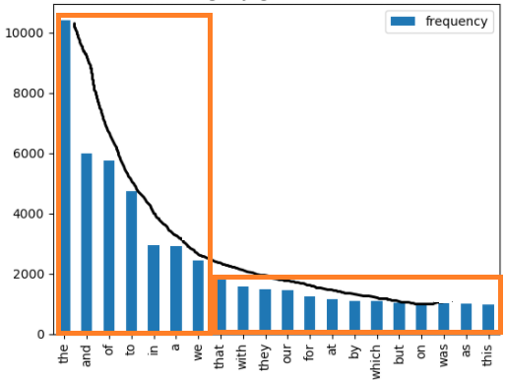
A szavak gyakorisági eloszlása
Elég nagy szövegkorpusz esetén a szavak gyakoriságának eloszlását is kirajzolhatjuk (kék oszlopok).
X tengely: gyakorisági index (leggyakoribb, második leggyakoribb, harmadik leggyakoribb,…)
Y tengely: gyakoriság (hányszor fordult elő)
Zipf törvénye: a kapott eloszlás közelítőleg 1/x alakú (fekete görbe)
Azaz x · y ≈ konstans
„power law”, „long-tail distribution”
Durva közelítéssel: van kevés szó, amelyik nagyon gyakori, és rengeteg szó, amelyik nagyon ritka (narancssárga dobozok)
A gyakorlatban kb. a szavak fele egyetlen egyszer fordul elő
Az eloszlás skála-invariáns, azaz nagyobb adatbázist használva sem javul a helyzet (megmarad a „hosszú farok”: felbukkannak egyre ritkább szavak egy-egy előfordulással)
A statisztikai modellezés szempontjából nagyon rossz hír
A statisztikai nyelvi modellezésben kifejezetten érvényes a „there is no data like more data” elve

Slide 13
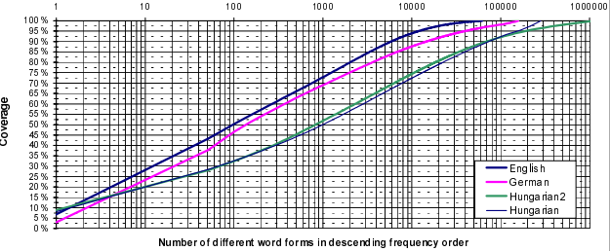
Mi a helyzet magyar nyelv esetén?
Lefedési eredmények magyar, német és angol esetén
1-3 millió szövegszavas adatbázisokra, a BME cikke alapján
1 angol, 1 német és 2 magyar adatbázist néztek
Függőleges tengely: lefedés
Vízszintes tengely: szótár mérete (a leggyakoribb szavak kigyűjtésével kapott szótár) (vigyázz, logaritmikus skála!)

Slide 14
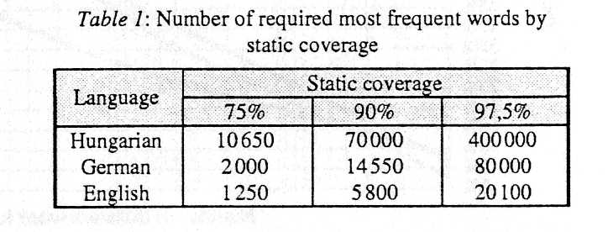
Lefedés magyar nyelvre 2
Néhány érték az előző ábrából kiemelve (adott százalékú lefedéshez hány szó kell):
Konklúzió: az angolhoz képest a németben kb 4x, a magyarban kb. 20x akkora korpuszra van szükség ugyanakkora lefedési százalék eléréséhez
Ez feltehetően a toldalékolásnak köszönhető
Érdekes lenne megnézni, hogy mi történne, ha szóalakok helyett ugyanezt a vizsgálatot a szótövekre végeznénk el (azaz ha minden szóalak helyére a szótövet írnánk be, mennyire kapnánk meg az angol nyelv görbéjét)
Vajon igaz-e, hogy egy szónak átlagosan 20 féle szóalakja fordul elő?
Magyar nyelvre a statisztikai modellezés tehát még nehezebb, mint angolra
Érdemes lehet morfológiai elemzést végezni a szavakon (in my house – ház+am+ban)

